Slide 1
Современные формы взаимодействия с родителями воспитанников в дошкольной образовательной организации
Головачева Ольга Александровна
МДОБУ «Детский сад «Улыбка» с.Новоалександровка

Slide 2

Семья - это маленькое государство,
и держится оно на любви.
( Конфуций)

Slide 3
Традиционные формы
Коллективные:
  Родительские собрания, конференции.
  Групповые консультации.
Индивидуальные:
  Индивидуальные консультации и беседы.
Наглядно-информационные:
  Информационные стенды, уголки для родителей.
  Папки-передвижки.
  Выставки работ детей и родителей.
  Дни открытых дверей.

Slide 4
Нетрадиционные и инновационные формы
Познавательные и просветительские:
  Родительские гостиные, клубы, устные журналы.
  Семинары, тренинги и круглые столы для родителей.
  Тематические выставки литературы.
  «Школа для родителей».
Досуговые:
  Совместные праздники, концерты, соревнования и фестивали.
  Совместные походы и экскурсии.
Организация совместного отдыха и досуга

Slide 5
Информационно-аналитические:
  Анкетирование и опросы родителей.
  Создание «почтового ящика» для вопросов.
  Организация групп и чатов в мессенджерах, создание официальных страниц и блогов в социальных сетях.
  Выпуск информационных буклетов, листовок и газет.
Практические:
  Помощь родителей в подготовке материалов для занятий.
  Волонтерство в акциях, конкурсах, субботниках.
  Участие в организации и проведении мероприятий, экскурсий.

Slide 6
Ключевые аспекты для эффективного взаимодействия
Уважение и доверие
Активное участие
Дифференцированный подход
Обратная связь

Slide 7
Приоритетные задачи, которые помогут создать доверительные отношения и обеспечить всестороннее развитие ребенка:
информирование родителей о процессе обучения и воспитания;
создание партнерских отношений;
поддержка родителей в вопросах воспитания;
развитие коммуникативных навыков у детей;
создание условий для социализации через игровые и образовательные программы;
формирование позитивного образа детского сада;
своевременное решение актуальных вопросов и затруднений;
мониторинг и оценка результатов взаимодействия;
сотрудничество с специалистами;

Slide 8
Основные условия, взаимодействия между ДОУ и семьей:
изучение семей воспитанников : учет различий в возрасте родителей, их образовании, общем культурном уровне, личностных особенностей родителей, их взглядов на воспитание, структуры и характера семейных отношений и др. ;
открытость детского сада семье;
ориентация педагога на работу с детьми и родителями.

Slide 9
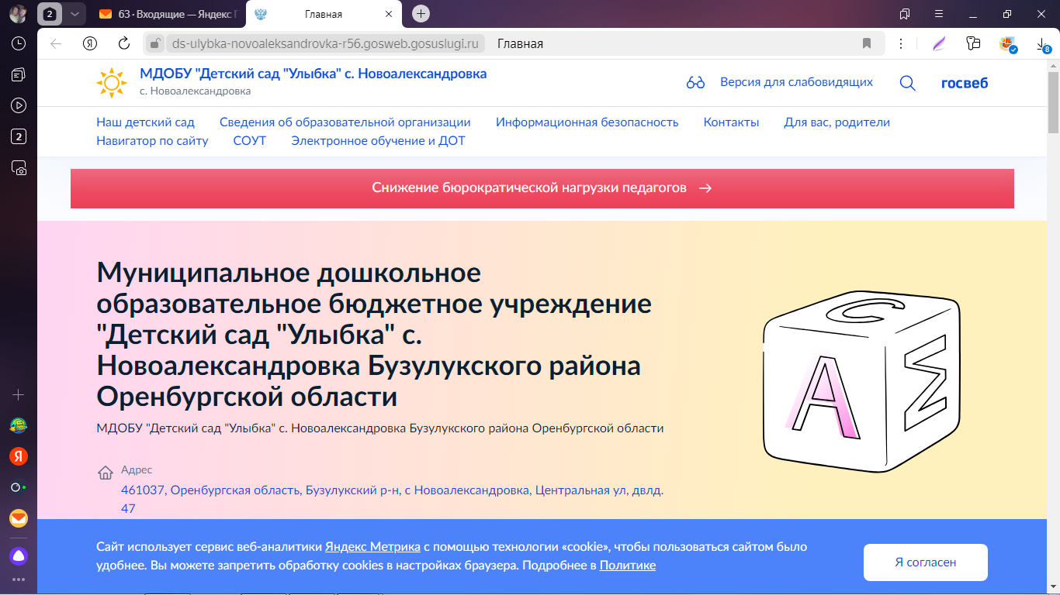
Просвещение и консультирование: официальный сайт МДОБУ «Детский сад «Улыбка

Slide 10
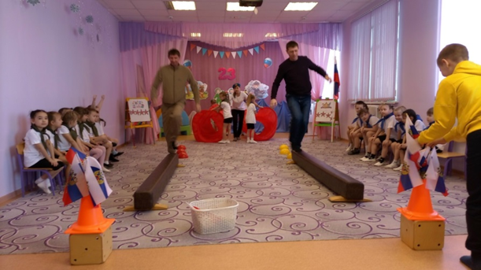
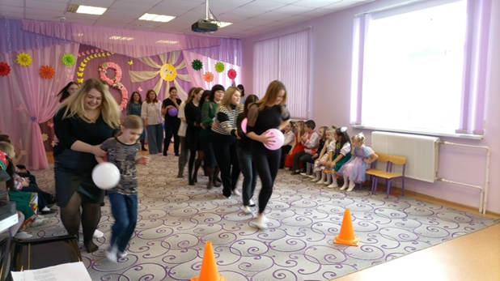
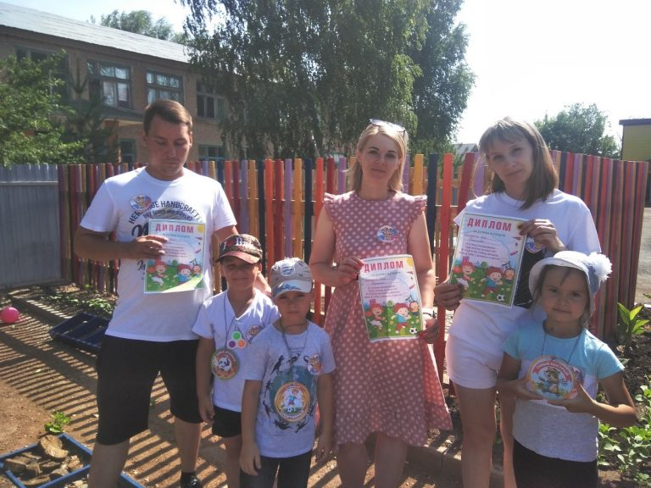
Демонстрация практики педагогов:
Тематические мероприятия
«23 февраля» «8 марта»
«Мама, папа, я – спортивная семья»

Slide 11
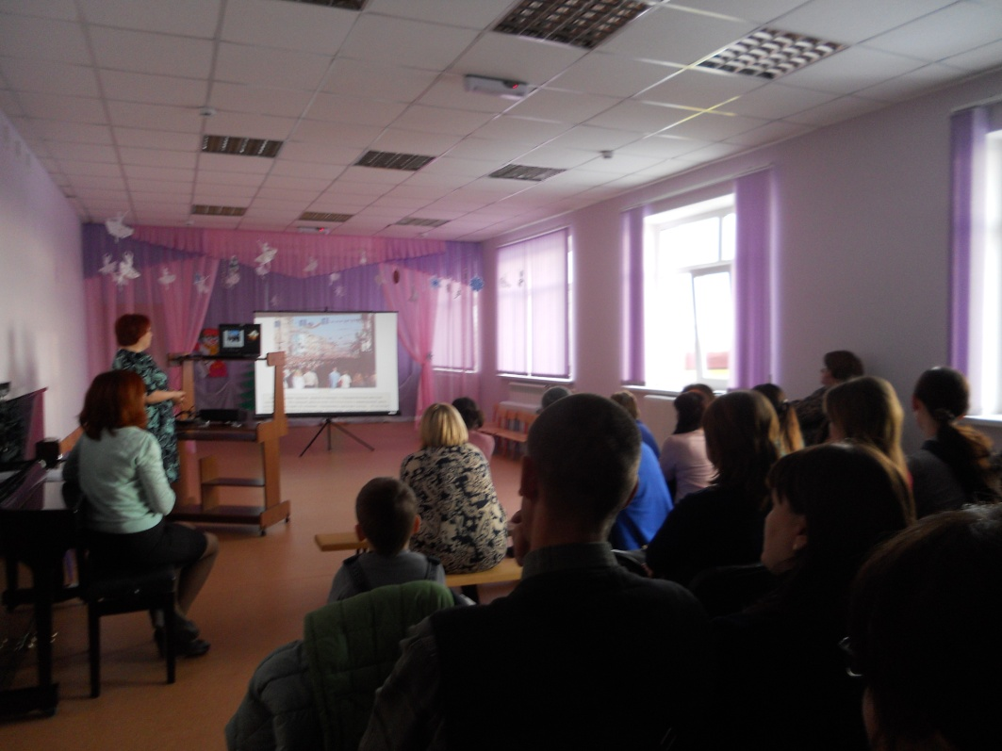
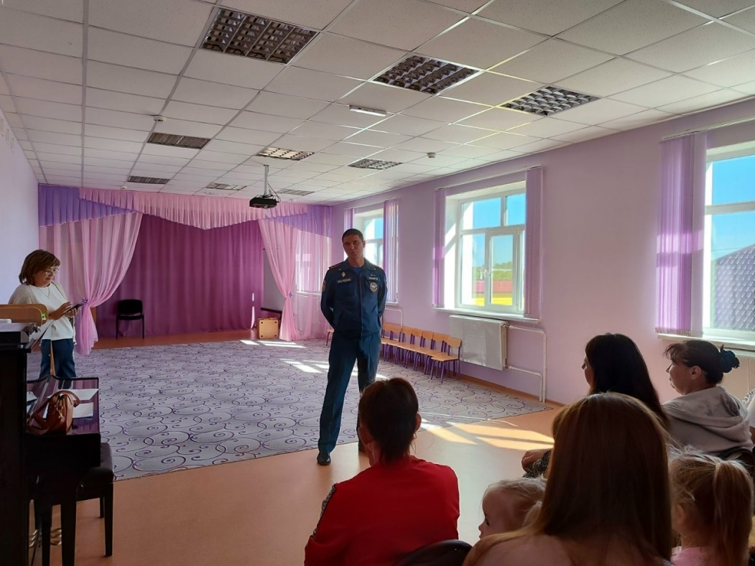
Родительские собрания и консультации

Slide 12
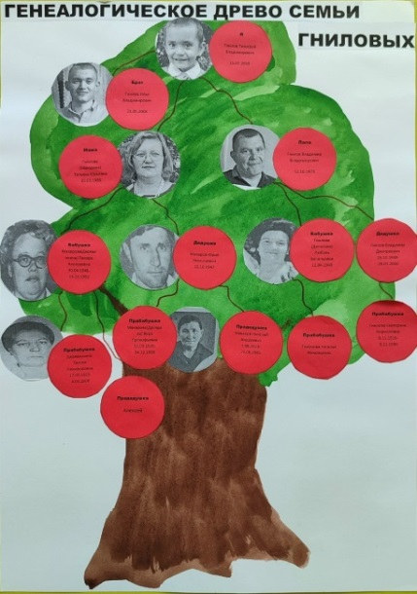
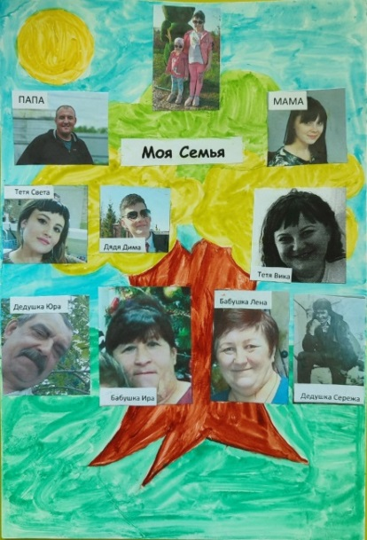
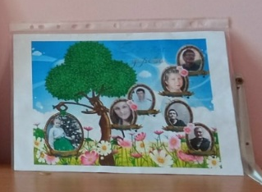
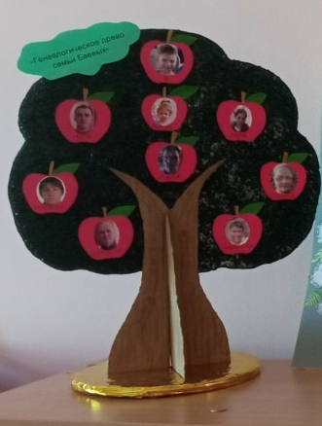
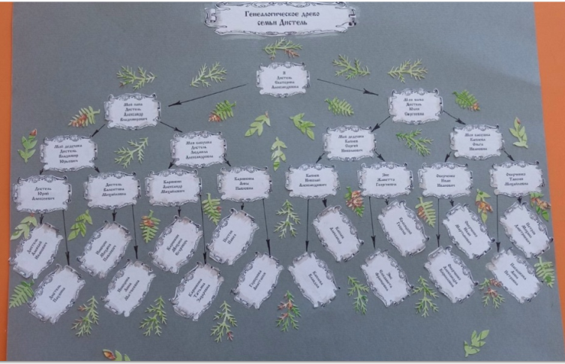
Совместные мероприятия:
Участие в конкурсе «Кто может быть семьи дороже?»
(генеалогическое древо)
Семья Криволаповых
Семья Гниловых
Семья Мажаевых
Семья Баевых
Семья Дистель

Slide 13
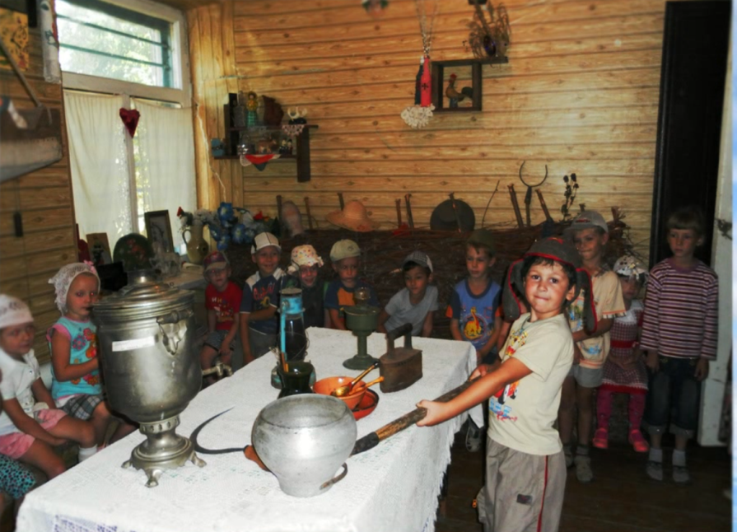
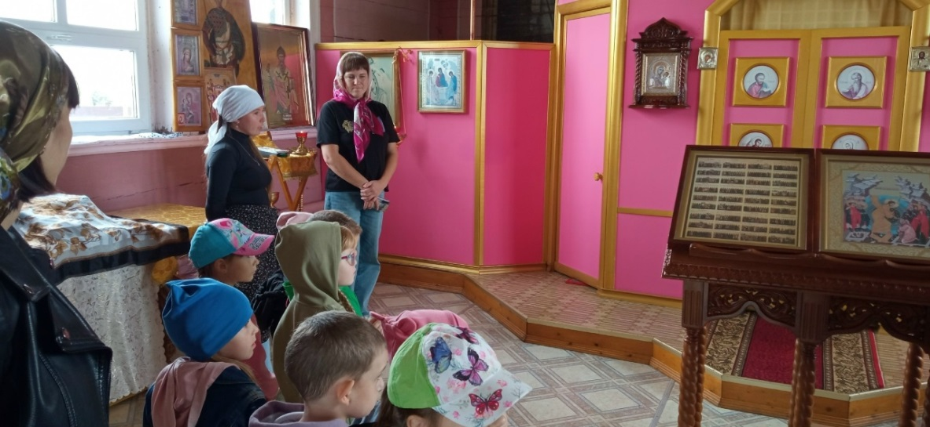
Совместные экскурсии
«Музей»
«Церковь Дм.Солунского»

Slide 14
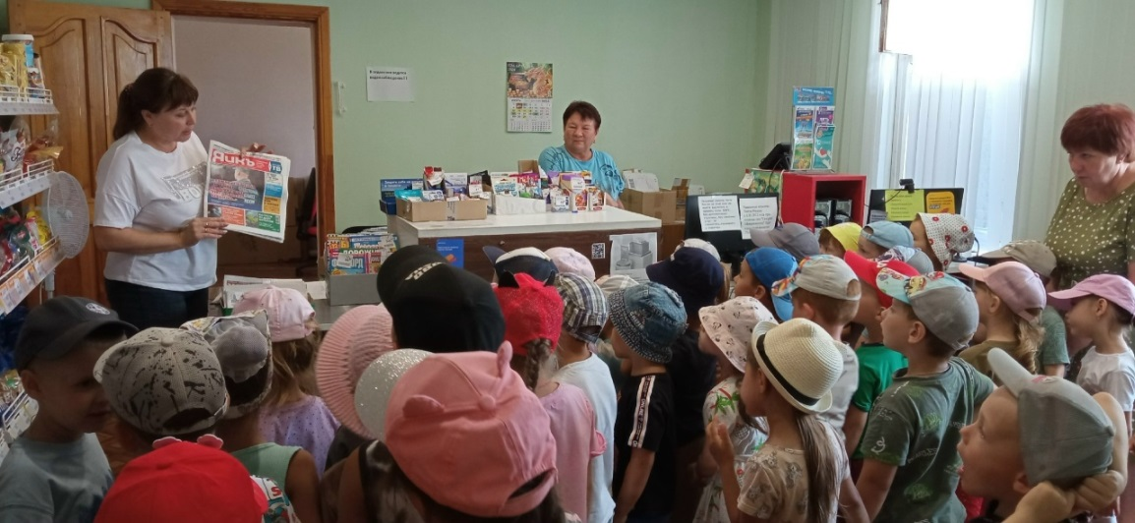
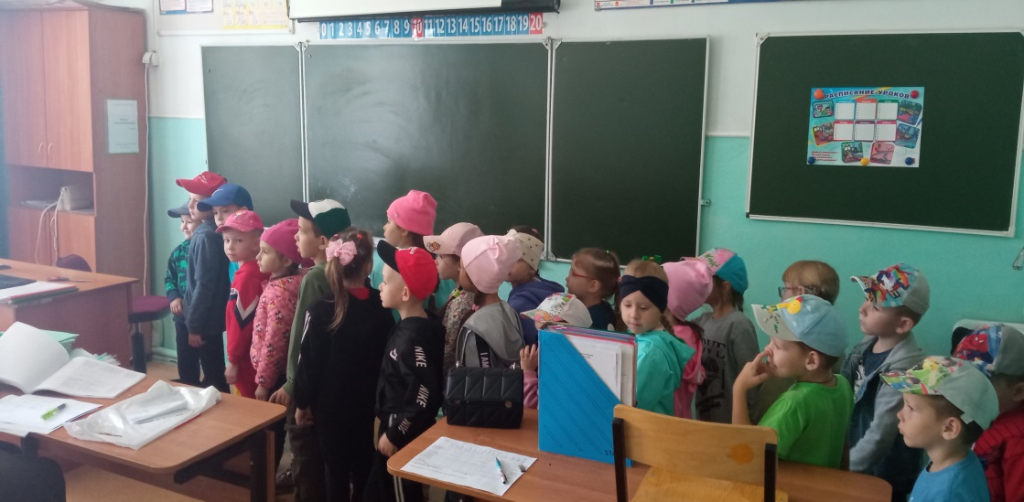
«Почта»
«Новоалександровская СОШ»

Slide 15
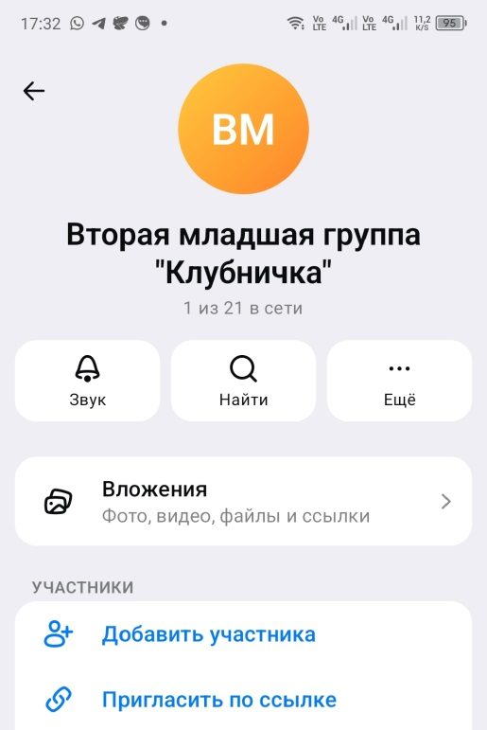
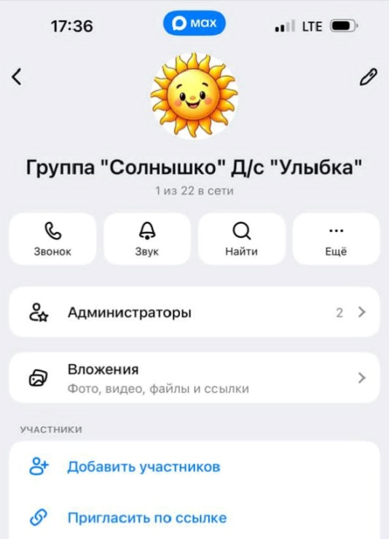
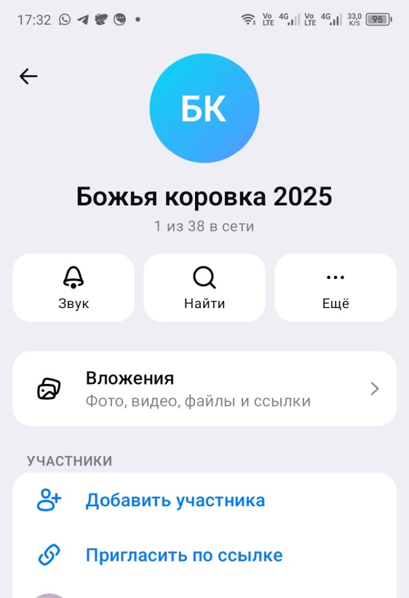
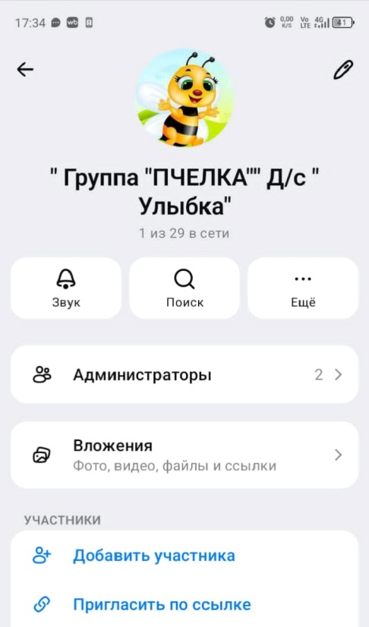
Онлайн-платформы для общения :
Чаты с родителями в мессенджерах

Slide 16
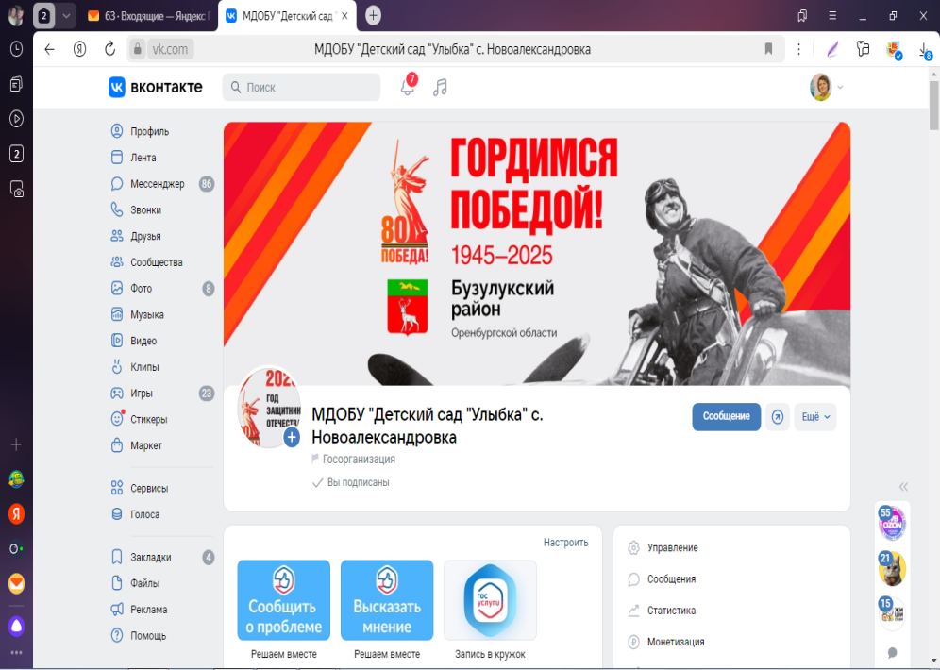
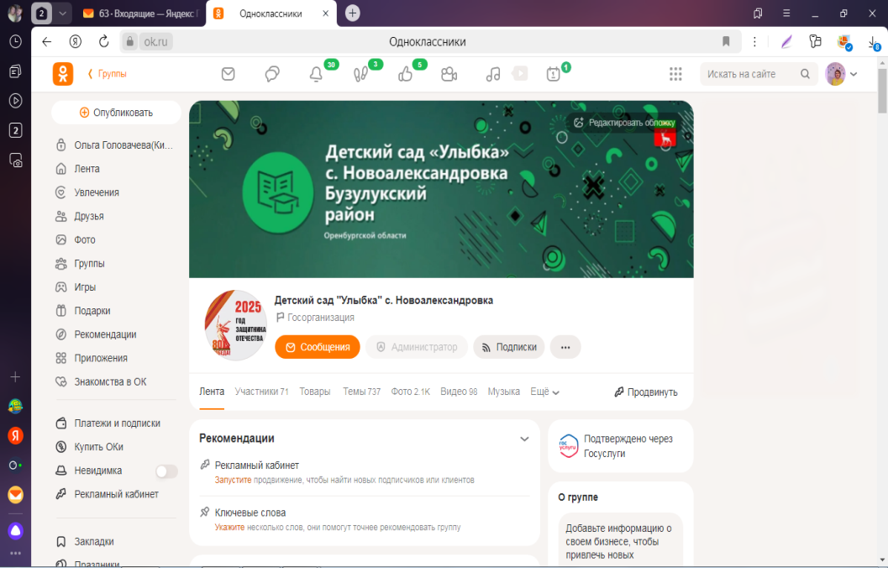
Социальные сети

Slide 17
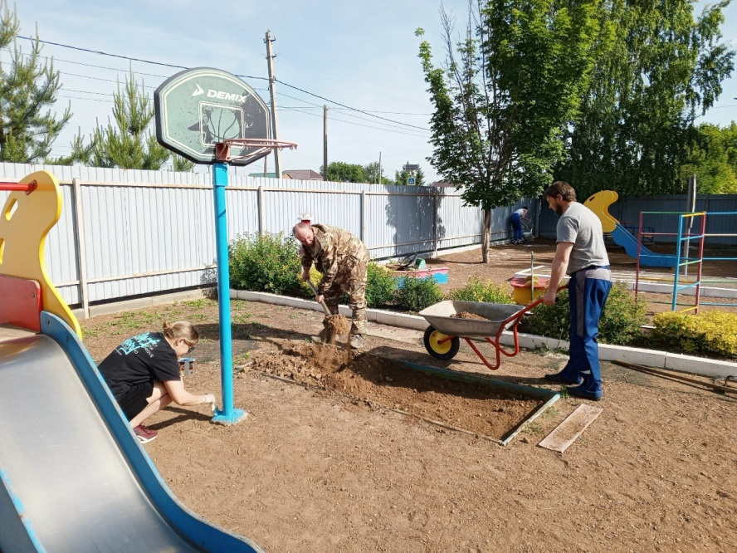
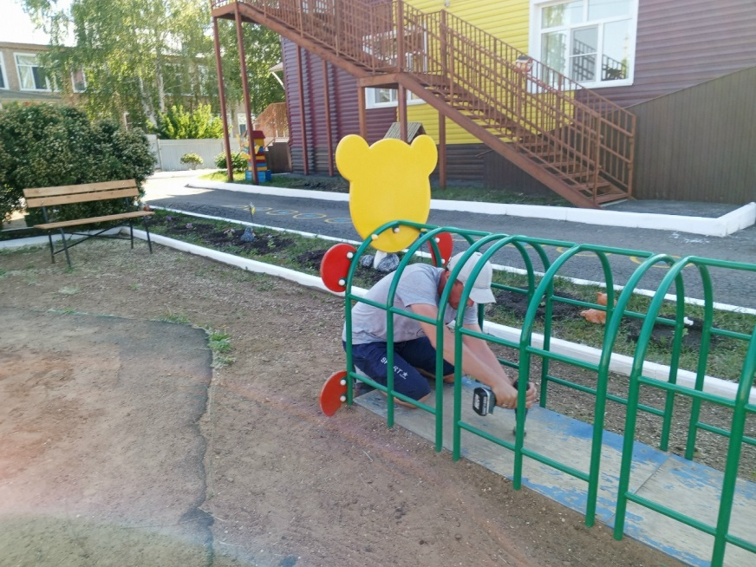
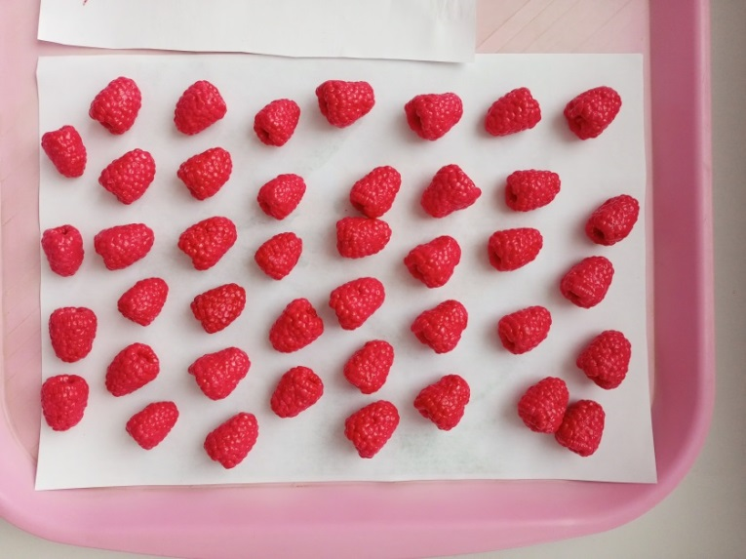
Участие родителей в образовательной деятельности :
Родители помогают в оборудовании игровых площадок
создании учебных пособий

Slide 18
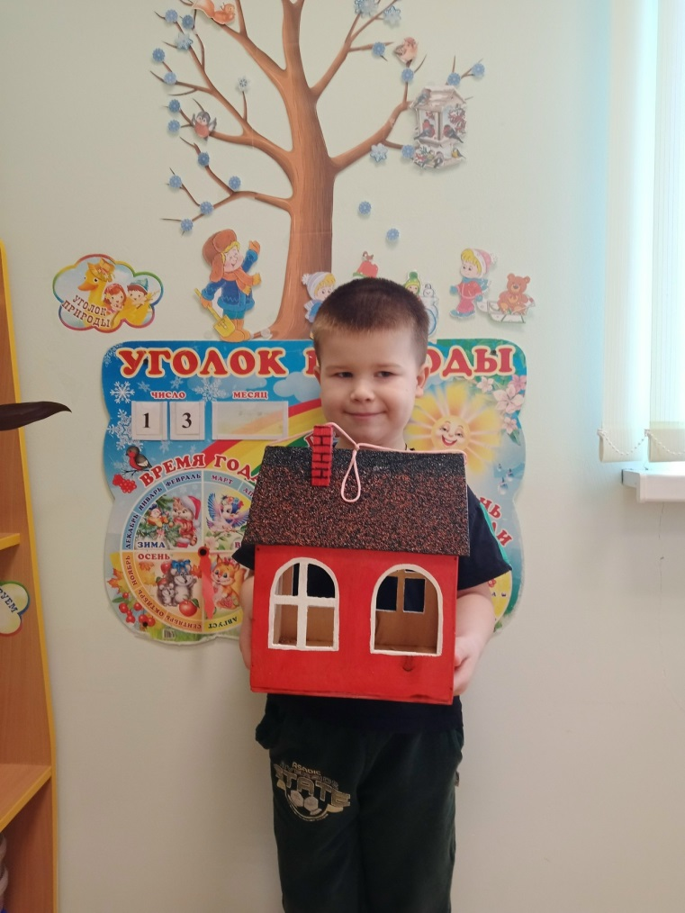
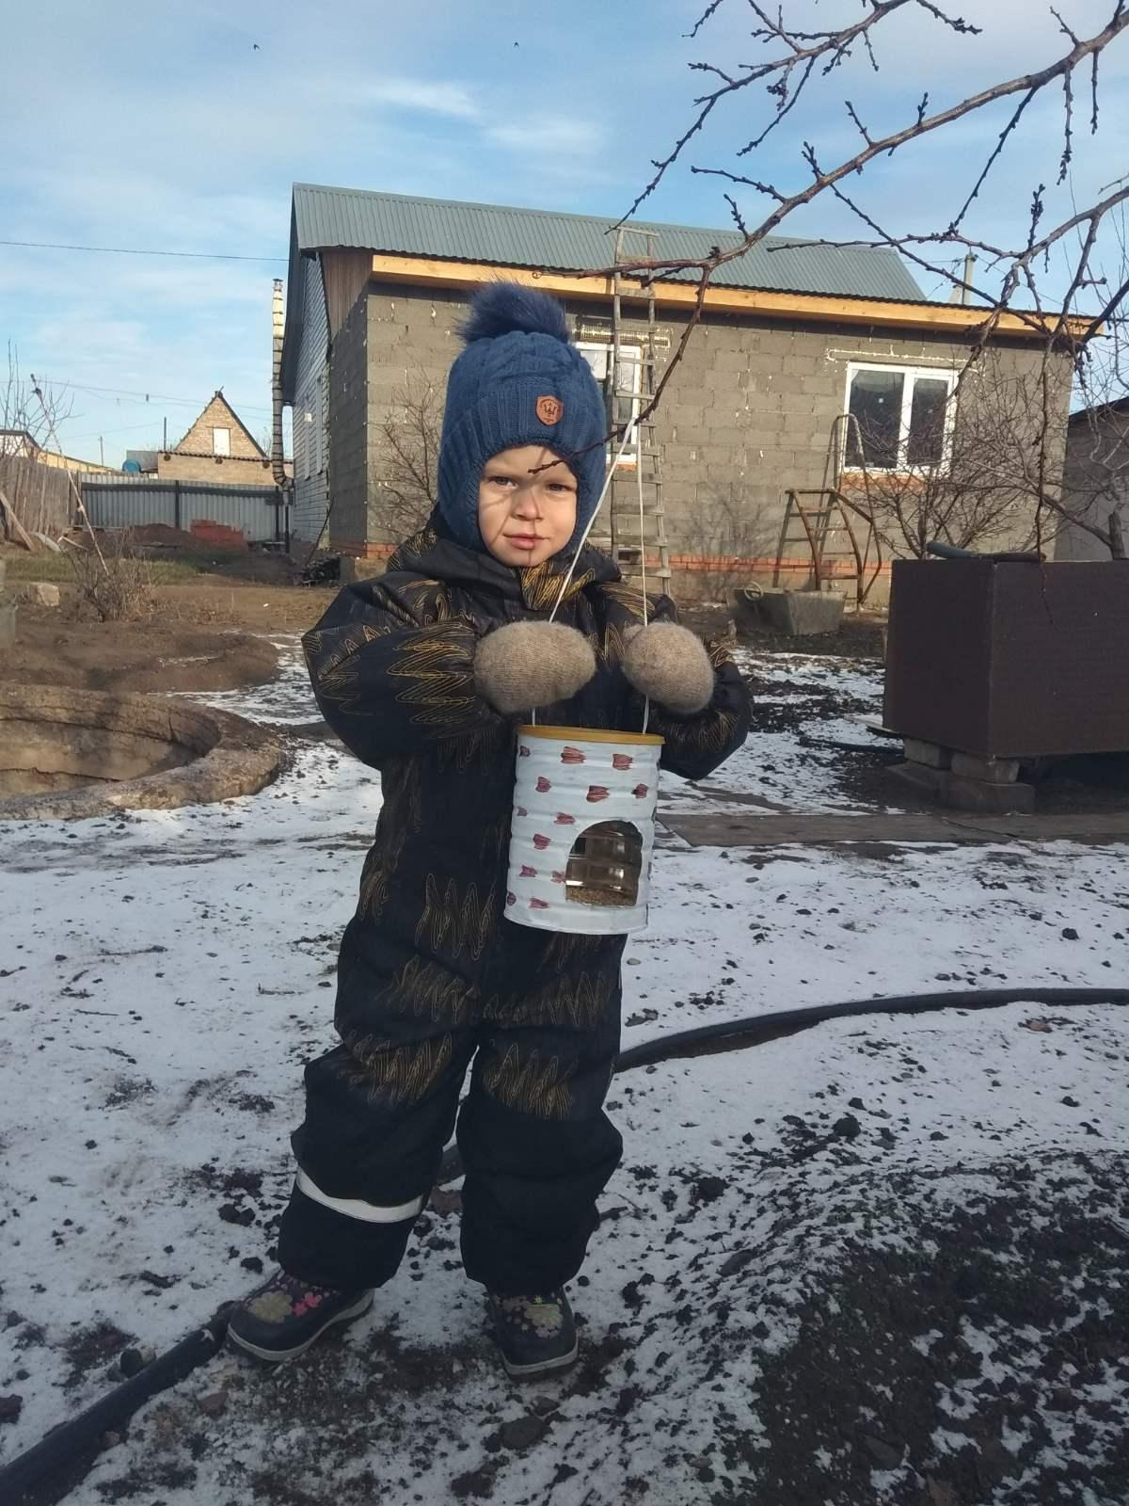
Социальная акция: изготовление кормушек

Slide 19
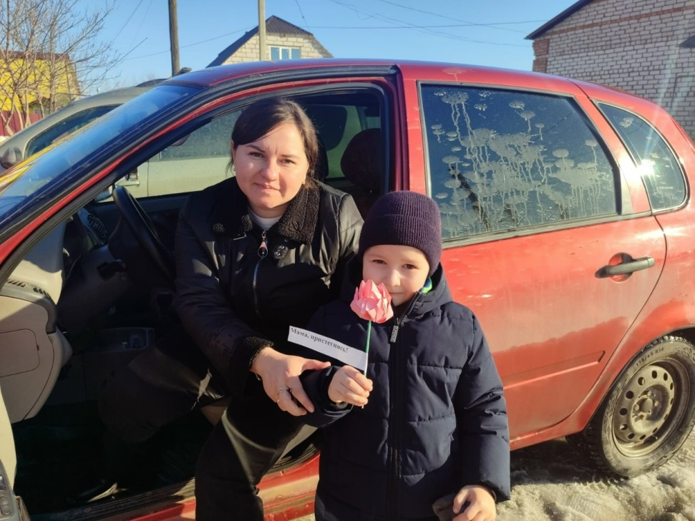
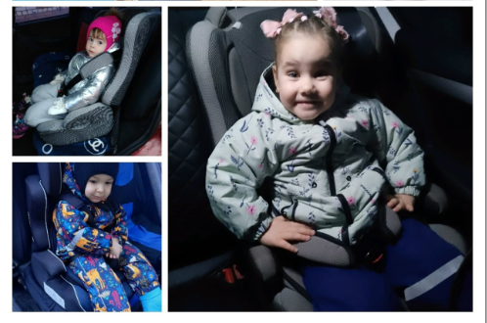
Социальные акции
«Моя мама – автоледи»
«Детское автокресло»

Slide 20
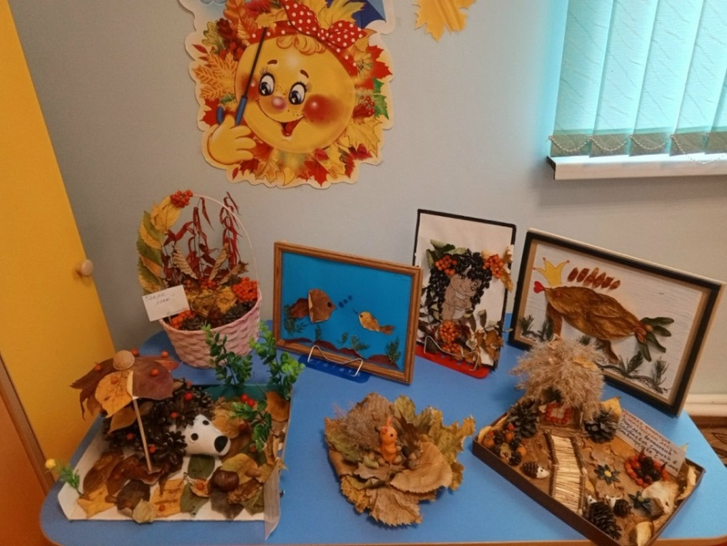
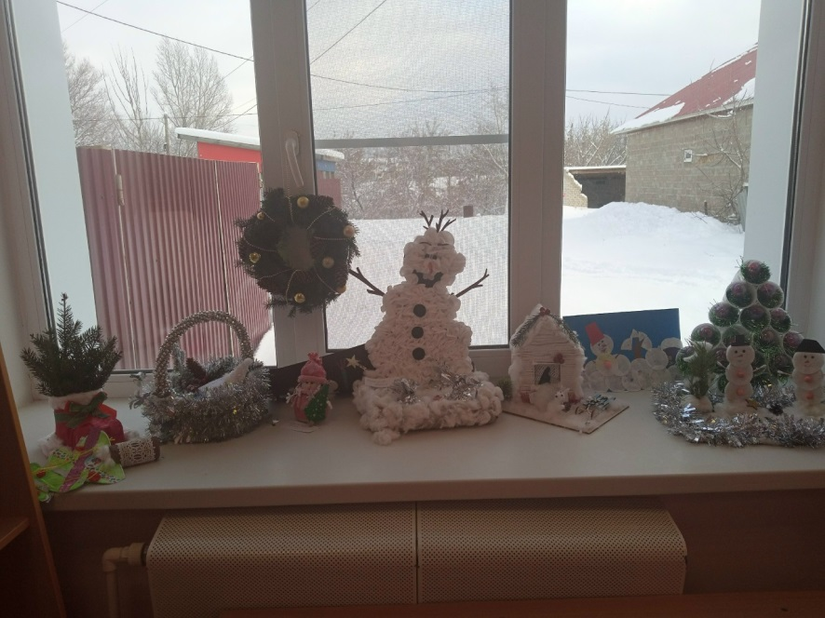
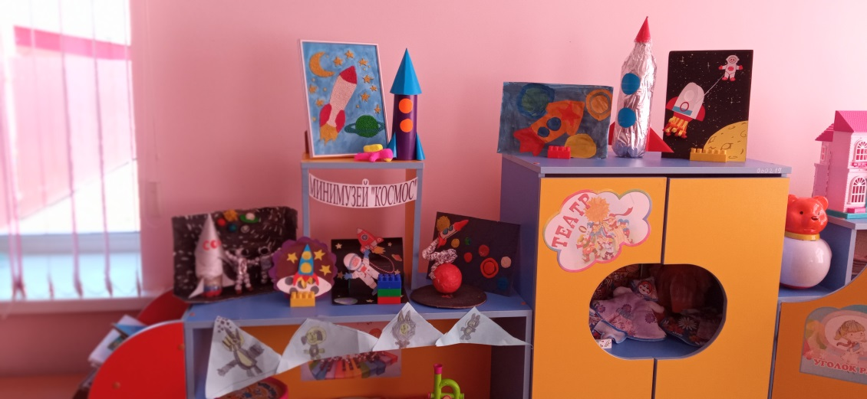
Тематические выставки
детско – родительских работ
«Осенняя фантазия»
«Зимняя сказка»
«Космические горизонты»

Slide 21
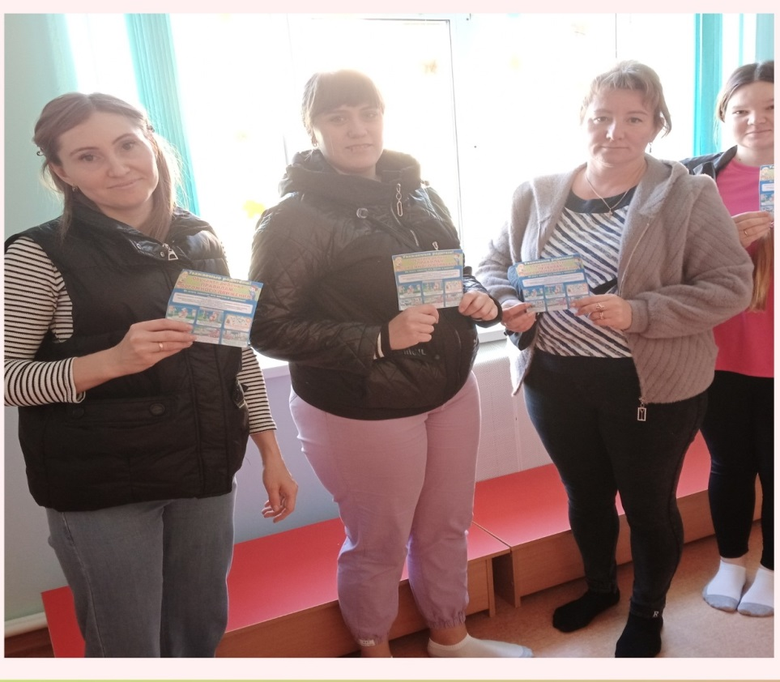
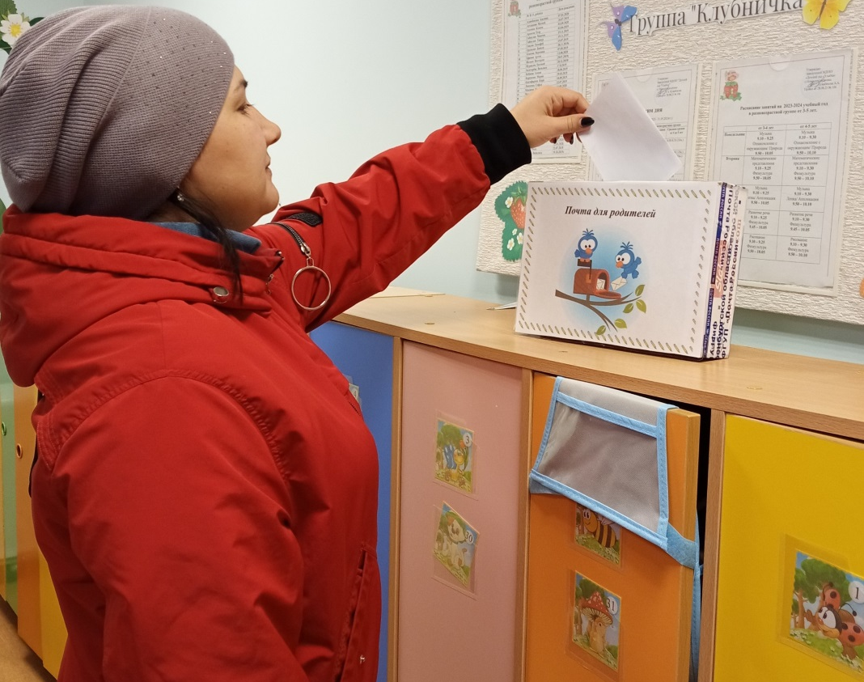
Обратная связь :
«Анкетирование»
«Почта для родителей»

Slide 22
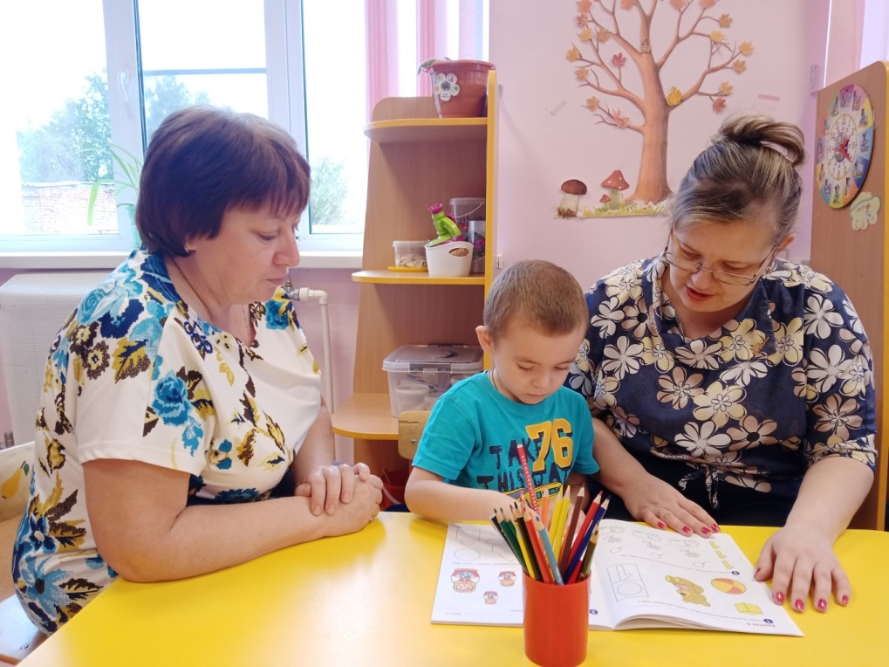
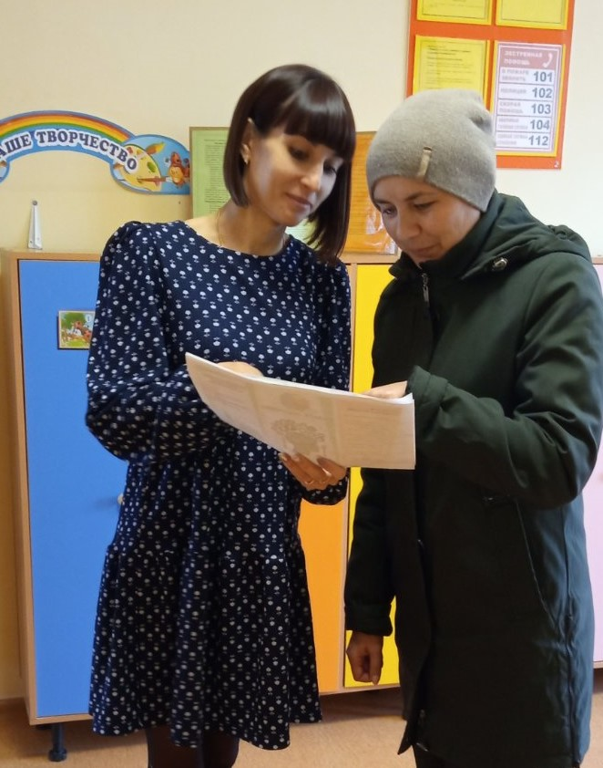
Индивидуальные беседы

Slide 23


